Slide 1


Chào mừng các con đến với tiết học
Môn:Toán

Slide 2



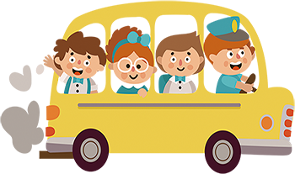

Slide 3







Cùng thỏ gieo hạt
Em hãy điền số thích hợp vào …
9 x 1 = …
… x 4 = 36
9 x … = 63
36 : 9 = …
9
9
7
4
18 :… = 2
9 x … = 45
… : 8 = 10
9 x 8 = …
9
5
80
72
9 x … = 27
54 : 9 = …
9 x … = 81
3
6
9
Notes:
Thầy cô có thể bật/tắt nhạc nền bằng cách nhấp vào biểu tượng Nốt nhạc.
Thầy cô nhấp vào BẮT ĐẦU hoặc nhấp trái chuột để vào phần câu hỏi.

Slide 4

Chào mừng các con đến với tiết học
Toán

Slide 5
YÊU CẦU CẦN ĐẠT
1/ Thực hiện được phép nhân, phép chia trong bảng nhân, bảng chia 9.
2/ Giải được bài toán thực tế liên quan đến phép nhân, phép chia trong bảng nhân, bảng chia 9.
3/ Vận dụng các phép tính trong bảng nhân 9, chia 9 để tính nhẩm, đếm cách đều 9, giải bài toán có lời văn có liên quan đến bảng nhân, bảng chia 9.

Slide 6



Slide 7



1. Nêu các số còn thiếu
a)
9
9
18
27
?
45
?
?
72
?
90
36
54
63
81
9
90
81
72
?
?
45
?
27
?
9
b)
63
54
36
18
- 9
- 9
1. Thảo luận tìm quy luật dãy số
2. Viết kết quả vào bảng con

Slide 8
2. Số
x 2
: 3
?
9
?
18
6

Slide 9



3.Những bông hoa nào ghi phép tính có kết quả:
a) Lớn hơn 10
b) Bé hơn 10
45 : 9
9 x 5
90 : 9
54 : 9
9 x 2

Slide 10





Lớn hơn
10
Bé
hơn
10
Notes:
Thầy/Cô bấm vào giữa bông hoa có phép tính nhé

Slide 11

4. Chia đều 45 l nước mắm vào 9 cái can. Hỏi mỗi can có bao nhiêu lít nước mắm?
Tóm tắt :
9 can: 45 l
1 can: … l ?
Bài giải
Mỗi can chứa số lít nước mắm là:
45 : 9 = 5 (l)
Đáp số: 5 lít nước mắm

Slide 12

5. Trên mỗi thuyền có 9 người. Hỏi trên 5 thuyền như vậy có bao nhiêu người?
Bài giải
Số người trên 5 thuyền có là:
9 x 5 = 45 (người)
Đáp số: 45 người
Tóm tắt :
1 thuyền: 9 người
5 thuyền: … người ?
Nếu người ta thuê thuyền nhỏ hơn mà mỗi thuyền chỉ chở được 5 người thì cần bao nhiêu thuyền như thế?

Slide 13
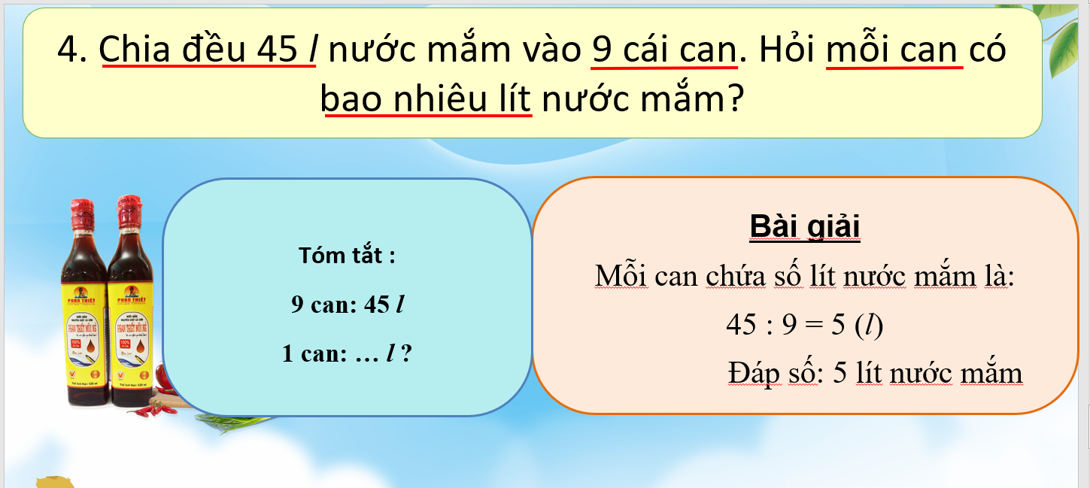
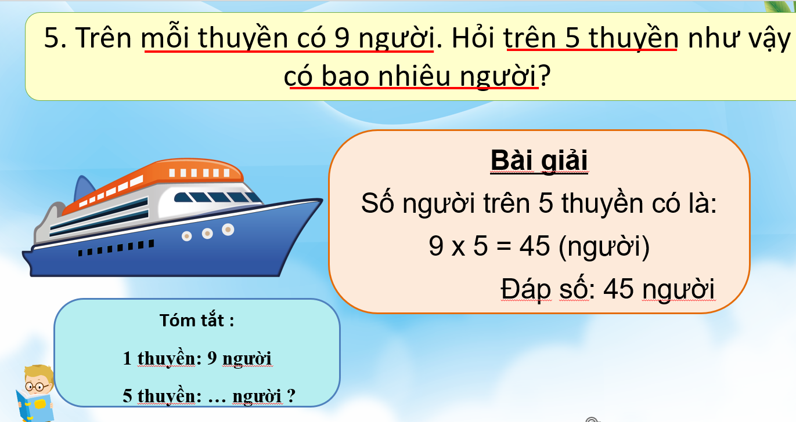
Nhận xét gì về 2 bài tập 4 và 5?

Slide 14
YÊU CẦU CẦN ĐẠT
1/ Thực hiện được phép nhân, phép chia trong bảng nhân, bảng chia 9.
2/ Giải được bài toán thực tế liên quan đến phép nhân, phép chia trong bảng nhân, bảng chia 9.
3/ Vận dụng các phép tính trong bảng nhân 9, chia 9 để tính nhẩm, đếm cách đều 9, giải bài toán có lời văn có liên quan đến bảng nhân, bảng chia 9.

Slide 15


